Slide 1
動手做拼圖~ 挑戰1000片拼圖
二年愛班 陳泓勳

Slide 2
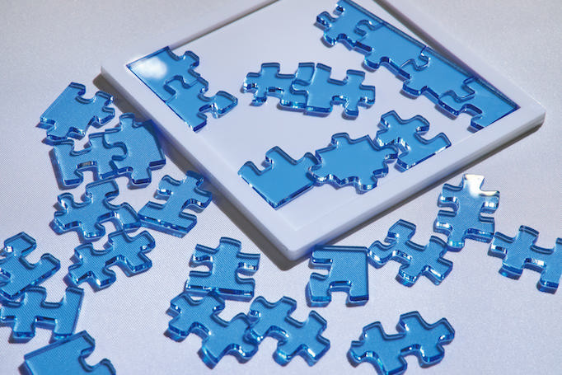
目錄
一、動機
二、過程
1、60-100片
2、200片
3、300-500片
4、1000片
三、心得

Slide 3
一、動 機
今年初媽媽帶我、姐姐和外婆去參加”科技教育與人文藝術”活動，有好多有趣又好玩的活動。其中有一個攤位是北埔國小的拼圖APP，我在那裡玩了一個多小時以後，發現“拼圖”是有趣又好玩的事物。
所以，我決定挑戰1000片拼圖作為我的暑假麥哲倫計劃。

Slide 4
二、過程
我和媽媽討論後決定從少片的拼圖開始拼，建立信心後再慢慢接近1000片拼圖的目標。

Slide 5
1、60-100片
60-100片的很快就拼好了。感覺自己好棒哦！

Slide 6
2、200片
200片的拼圖因為比100片的還難所以我更用心更專注了。

Slide 7
3、300-500片
●300片的拼圖因為比以前拼過的拼圖還更多片因此我更需要耐心、細心。
●500片的拼圖看起來很多，拼到我快要放棄的時候外婆挺身而出鼓勵我、陪伴我一起完成。

Slide 8
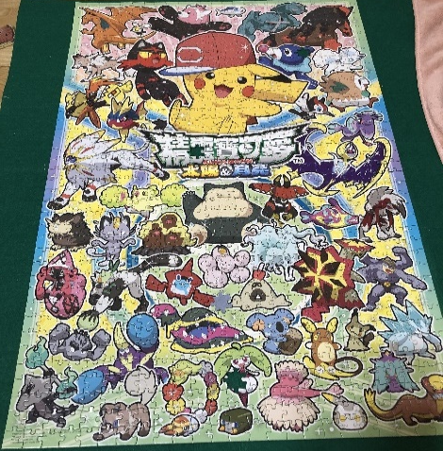
4、1000片
1000的拼圖光是打開盒子就覺得驚人，因為我之前拼過很多拼圖 因此我利用之前的經驗和技巧來拼1000片拼圖。
我每天都拼兩小時一天天的往1000片拼圖邁進，終於在拼的第七天拼完了。

Slide 9
四、心得
1、這次的麥哲倫計劃我在內容裡面學到了做事不要半途而廢，也不要光看那個東西很多就覺的我不行了，要有信心的挑戰看看。
2、還需要細心、耐心、恆心。
3、謝謝舅舅、阿姨的贊助；外婆的鼓勵與陪伴；媽媽的協助拍照和叮嚀。

Slide 10
謝謝大家的聆聽

